Slide 1
AJC-INGENIERIE
Les Exceptions

Slide 2
Au programme
Définition
Lancement d’exception
Try catch
Exception profonde
Finally
L’objet Exception
L’exception personnalisée
Relancement d’exception

Slide 3
Exception
C’est un objet qui décrit un évènement anormal
Différent d’un Bug qui est une erreur dans la conception d’un produit
Exemple:
0 dans le dénominateur d’une fraction
accéder à un fichier inexistant
allouer la mémoire lorsqu’elle est saturée
essayer d’écrire sur un fichier Read Only

Slide 4
Exception
L’exception handling : c’est le responsable de la gestion des exception (le CLR)
L’exception handler : c’est la partie de code qui gère l’exception
En c# c’est le catch block
Le but est de permettre la poursuite du programme même si une exception parvient
L’exécution path : c’est le cheminement du programme du début à la fin

Slide 5
Exception
L’exception peut être lancée par :
le CLR
le programmeur
l’utilisateur
L’exception qui est lancée peut changer le cheminement du programme
Le processus :
Lorsqu’une Exception est lancée, c’est un throw qui est lancé, la méthode d’où l’exception est lancée est interrompue

Slide 6
Exception
On recherche alors un catch block pour rattraper l’exception et la gérer
si l’exception est rattrapée le programme poursuit son cheminement
sinon le CLR va terminer le programme et on assiste à une sortie anormale

Slide 7
Throw
Toutes les exceptions sont issues et héritent de System.Exception
Pour lancer une exception, il faut créer un objet de type System.Exception
et puis lancer :
throw (new Exception());

Slide 8
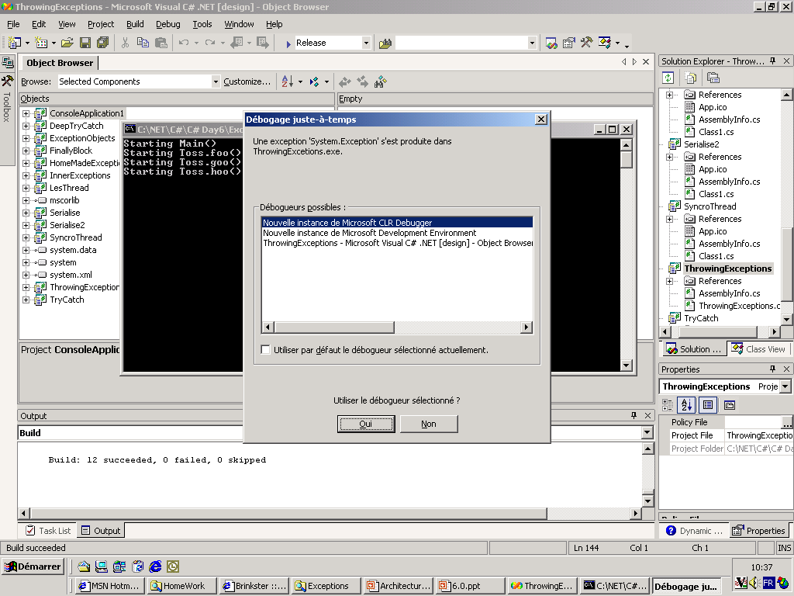

Slide 9
Try & Catch
Le block try catch en c#
try {
//code susceptible de lancer une exception
}
catch { //catch générique
//code en rapport avec la gestion de l’exception
}
Le catch permet de rattraper l’exception et lorsqu’il est générique, il rattrape toute sorte d’exceptions

Slide 10
Try catch profond
Le code de try doit contenir l’exception
Le throw ne doit pas être obligatoirement dans le code de try mais try doit contenir le code suspect, susceptible de lancer une exception quelque part
On peut avoir un try et plusieurs catch avoir des catch spécifiques
On dispose les catch du plus spécifique au plus général, le catch non spécifié rattrape toute sorte d’exception

Slide 11
Finally
Finally permet d’effectuer une partie de code dans tout les cas cad :
si l’exception a lieu et est rattrapée
si l’exception a lieu et n’est pas rattrapée
si l’exception n’a pas lieu
Pour avoir le code de finally il faudra avoir aussi le code de try, mais le catch n’est pas obligatoire

Slide 12
Exception Object
Exception est une classe dont on crée un objet, il existe des propriétés à cet objet:
L’exception a un constructeur qui permet de passer un message, un string
Message : propriétés avec accès au get
A pour but de décrire l’exception
Permet de récupérer le message
HelpLink : a son set et get
Permet de spécifier un site Internet qui pourrait être utile à l’utilisateur

Slide 13
Exception Object
StackTrace : a son get seulement
est fixé par le CLR
affiche le contenu du Call Stack
Le lancement d’exception spécifique permet plus facilement de détecter le problème ou le responsable du lancement de cette exception
DivideByZeroException e = new DivideByZeroException(“descriptive message”); e.HelpLink = “http://www.myHelpSite.com”;
throw e;

Slide 14
Exception Object
On rattrape d’abord des exceptions les plus spécifiques aux plus générales
Les exceptions ont une hiérarchie
DivideByZeroException hérite de ArithmeticException qui hérite de Exception

Slide 15
Try{…}
catch (DivideByZeroException e) {
//traitement en rapport avec le division par 0
}
catch (ArithmeticException e) {
//traitement pour les erreurs arithmetic exceptions
}
catch {
// traitement pour toutes les autres les erreurs }

Slide 16
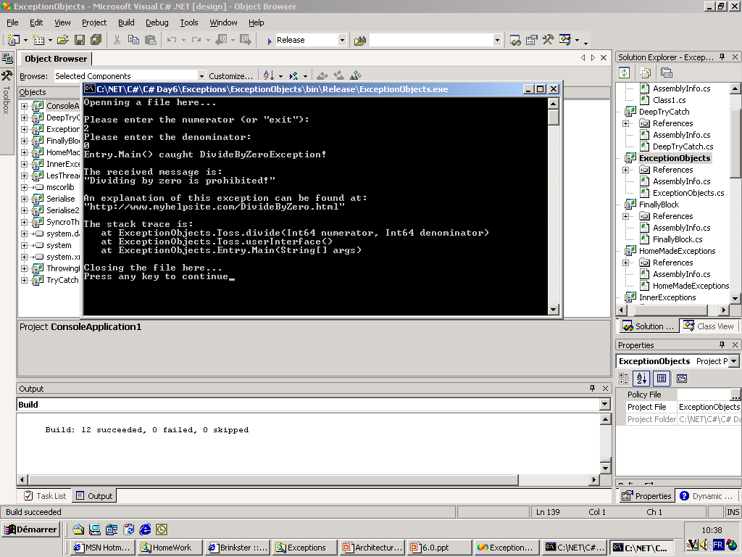

Slide 17
Exception
ArithmeticExcepeion
ApplicationException
DivideByZeroException

Slide 18
Exception personnalisée
Il s’agit d’exception créée par le programmeur
Il faut hériter de la classe « ApplicationException »

Slide 19
public class OperateurException : ApplicationException {
//data member
private string opérateur;
//constructor
public OperateurException(string message, string
operateur) :base(message)
{
this. opérateur = opérateur;
}
public override string ToString() {
return Message + « l opérateur est incorrect "
+ opérateur + "\n");}}

Slide 20
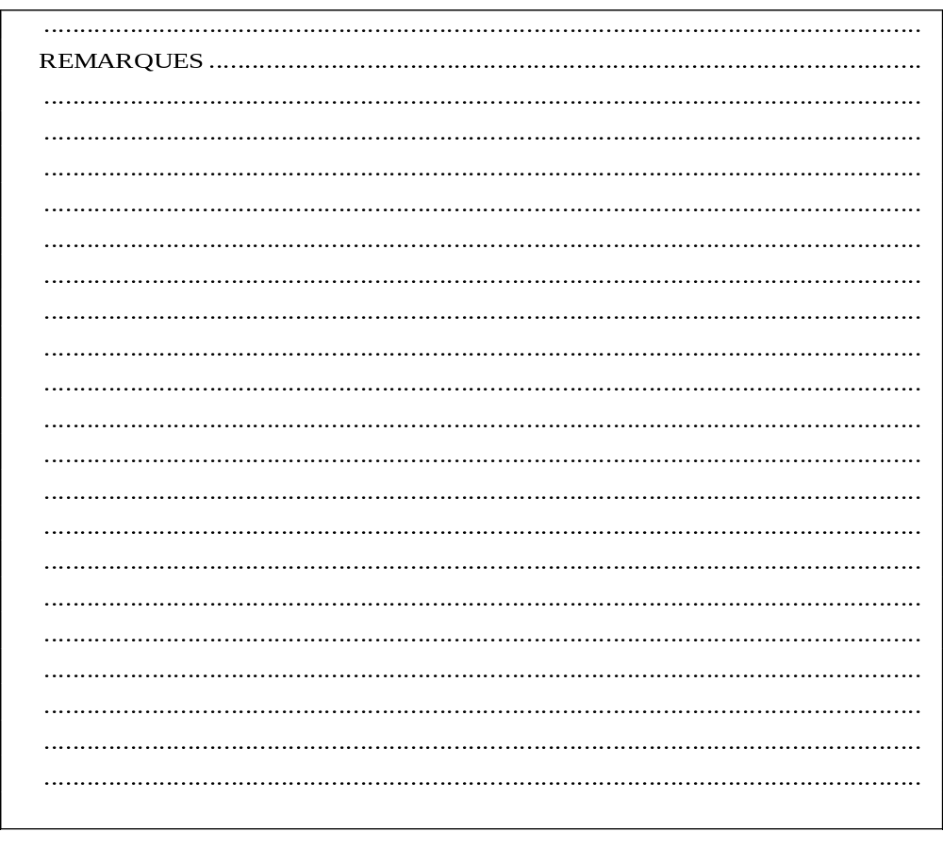
Exercice HomeMade Exception
A Faire : gerer
les operations mathematiques + - * / avec OperateurException
Les bornes avec BorneExeption
Ne permettre que les integer etc…

